Slide 1




APRESENTAÇÃO
Notes:
https://unsplash.com/photos/l9QPabiKKhw

Slide 2


Hapvida e NotreDame Intermédica:
Trajetórias
43 anos de atuação
Líder de mercado com foco no Norte, Nordeste, Centro-Oeste e interior de São Paulo
54 anos de atuação
Líder de mercado com foco no Sudeste e Sul

Slide 3
Hapvida e NotreDame Intermédica:
Complementariedade
Maior empresa de Saúde Suplementar da América Latina
Destaque entre as maiores empresas de Saúde verticalizadas do mundo
Maior Rede Própria de Atendimento em Saúde do Brasil
Entre as 10 maiores empresas listadas na Ibovespa

Slide 4
Hapvida e NotreDame Intermédica:
Maior rede de saúde integrada do país
1
AMAZONAS
3 HOSPITAIS
PARÁ
3 HOSPITAIS
MARANHÃO
1 HOSPITAL
PIAUÍ
1 HOSPITAL
CEARÁ
6 HOSPITAIS
RIO GRANDE DO NORTE
2 HOSPITAIS
PARAÍBA
1 HOSPITAL
PERNAMBUCO
5 HOSPITAIS
9
ALAGOAS
1 HOSPITAL
SERGIPE
1 HOSPITAL
BAHIA
5 HOSPITAIS
MINAS GERAIS
11 HOSPITAIS
GOIÁS
4 HOSPITAIS
RIO DE JANEIRO
5 HOSPITAIS
SÃO PAULO
27 HOSPITAIS
PARANÁ
6 HOSPITAIS
2
10
1
2
3
5
6
11
4
7
8
3
10
9
11
4
12
13
12
5
13
17
SANTA CATARINA
2 HOSPITAIS
RIO GRANDE DO SUL
1 HOSPITAL
15
14
16
6
14
18
17
18
7
15
8
16

Slide 5

Hapvida e NotreDame Intermédica:
Dois Gigantes se unem
85
Hospitais
+27 mil
+8,7 milhões
318
Clínicas
Médicos
Clientes saúde
+33 mil
+6,5 milhões
17
Centros de Medicina Preventiva
Dentistas
Clientes odonto
77
Prontos Atendimentos
+68 mil
+15,2 milhões
Colaboradores
Clientes saúde + odonto
269
Unidades de Coleta Laboratorial e Diagnóstico
por Imagem

Slide 6


Slide 7
PLANOS CONTRATADOS E ABRANGÊNCIA

Slide 8


Planos contratados
PLANO BASICO
REALIZAR A BUSCA COMO:
PRIME CR FUNDAÇÃO ENF
Abrangência Estadual;
Acomodação Enfermaria;
Telemedicina;
PLANO INTERMEDIARIO REALIZAR A BUSCA COMO:
PRIME CR FUNDAÇÃO APTO
Abrangência Estadual;
Acomodação Apartamento;
Telemedicina;
PLANO SUPERIOR REALIZAR A BUSCA COMO:
ADVANCE 600
Abrangência Nacional;
Acomodação Apartamento;
Telemedicina;

Slide 9

UTILIZAÇÃO DO PLANO
Usuários com direito a participar do benefício
Funcionários;
Dependentes:
  Cônjuge
  Companheira(o)
  Filho(a) natural, adotivo(a) ou tutelado(a), solteiro(a) até 21 anos, ou até 23 anos 11 meses e 29 dias. inválidos físicos e mentais sem limite de idade.
A partir da idade limite mencionada acima, os dependentes poderão permanecer até 29 anos incompletos desde que o pagamento integral da mensalidade seja descontada em folha do servidor titular..
Novos dependentes
Apresentar documentação no RH em até 20 dias da data do evento.

Slide 10
UTILIZAÇÃO DO PLANO
PROCEDIMENTOS MÉDICOS COBERTOS PELO PLANO
Em todas as opções de Plano, são garantidas as coberturas exigidas pela Lei 9656/98.
Conheça algumas delas:
Internações hospitalares: clínicas, cirúrgicas, pediátricas e obstétricas;
Diárias hospitalares sem limite, inclusive UTI;
Quimioterapia e Radioterapia;
Doenças Crônicas e Congênitas;
Acidente de Trabalho;
Cirurgias Cardíacas;
Transplantes renal, de córnea e medula;
Cirurgia de Miopia: casos com 5 graus ou mais;
Vasectomia / Laqueadura / Implante de DIU (de acordo com o protocolo de planejamento familiar);
Sessões de terapia ocupacional individual
Sessões de psicologia individual:

Slide 11

UTILIZAÇÃO DO PLANO
O QUE É A COPARTICIPAÇÃO?
Pequena contribuição dos beneficiários (colaboradores) na utilização dos serviços médicos oferecidos pelo plano de saúde.
COMO É FEITO O PAGAMENTO?
Desconto em folha de pagamento no prazo de 2 a 4 meses da utilização.
E QUANTO SERÁ DESCONTADO ?
Confira no próximo slide.

Slide 12
UTILIZAÇÃO DO PLANO
Coparticipação
CONSULTAS ELETIVAS | CONSULTAS EM PRONTOS SOCORROS | EXAMES | TERAPIAS | INTERNAÇÃO
30% Limitado R$ 30,00 | 30% Limitado R$ 70,00 | 30% Limitado R$ 30,00 | 30% Limitado R$ 30,00 | ISENTO

Slide 13

MEDICINA PREVENTIVA
Serão apresentados programas nas palestras especificas de cada região.

Slide 14
REDE DE ATENDIMENTO

Slide 15
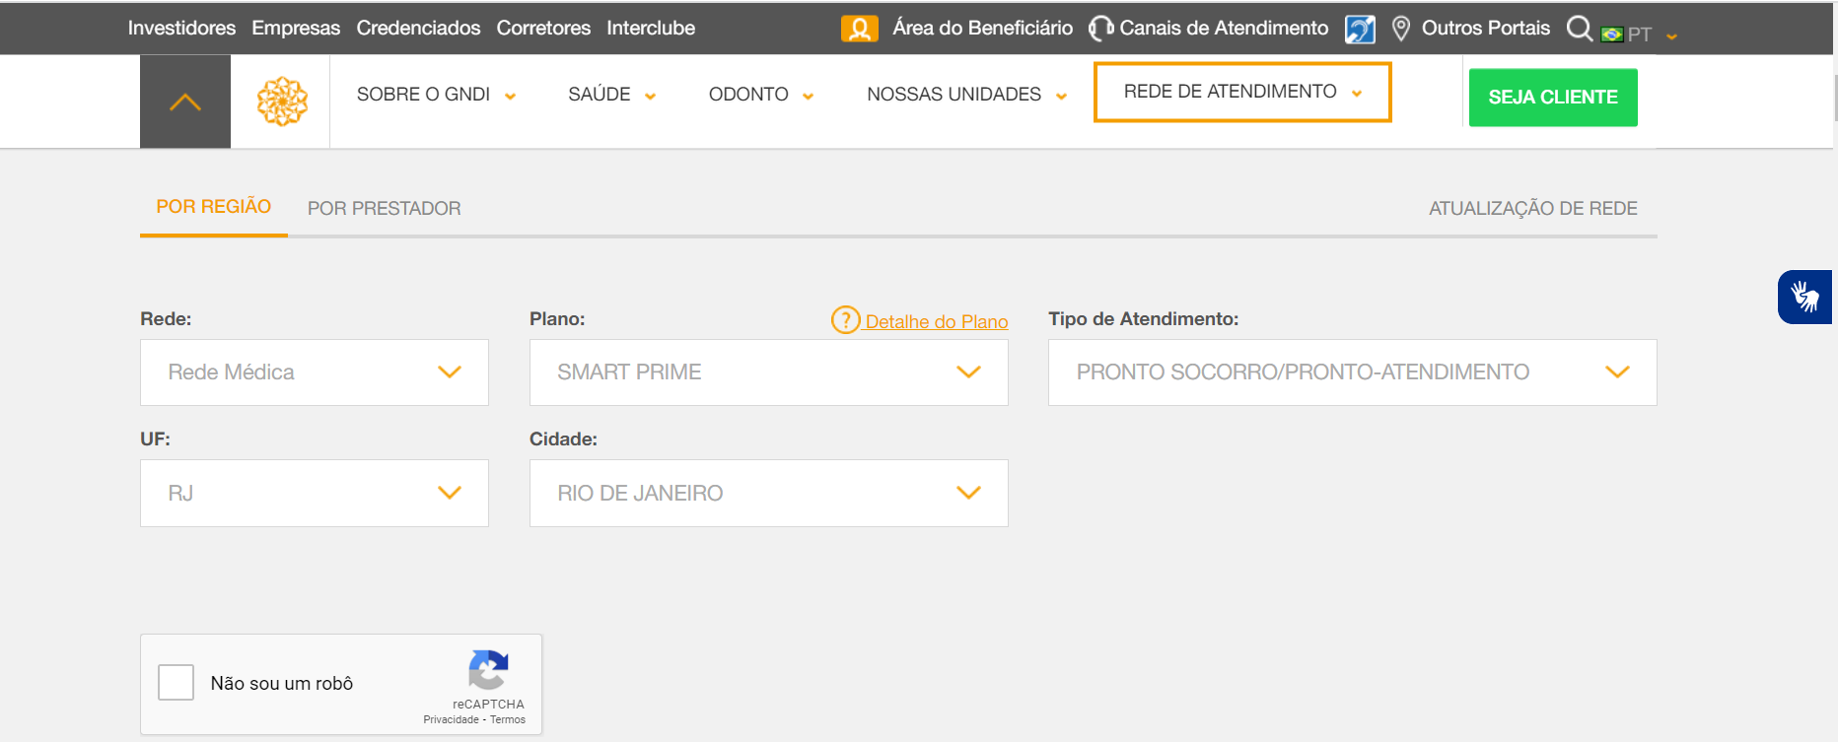
CONSULTA A REDE DE ATENDIMENTO
Exemplo de pesquisa nos municípios atendidos pela NDI:
https://www.gndi.com.br/pesquisa-de-rede

Slide 16
APLICATIVO GNDI EASY

Slide 17


Slide 18





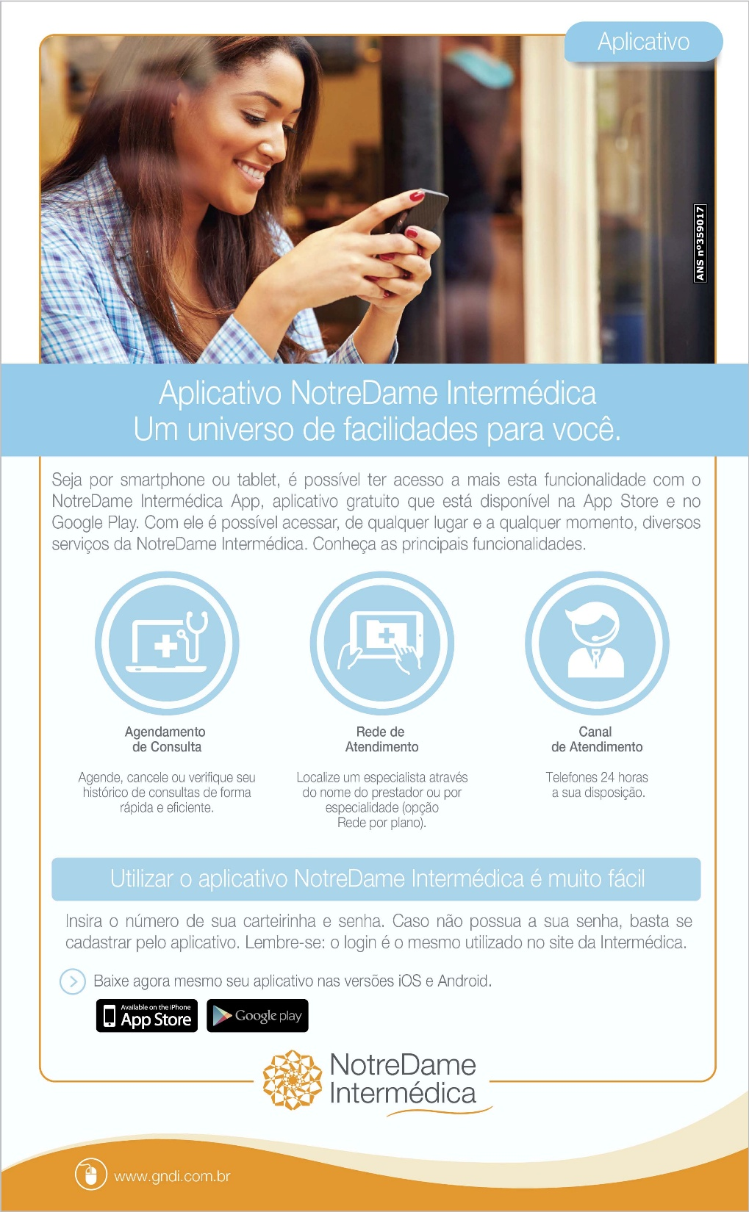
GNDI EASY
O novo aplicativo do Grupo NotreDame Intermédica coloca a saúde cada vez mais na era digital.
O que as empresas e seus funcionários ganham com isso?
Não precisam esperar mais a distribuição da carteirinha física para os beneficiários. O plano pode começar a ser usado muito mais rápido, a partir da vigência do contrato;
Como a carteirinha passa a ser digital, o beneficiário tem todas as informações na palma da mão, onde ele estiver, com a facilidade de compartilhá-la aos dependentes por e-mail ou WhatsApp;
Possibilidade de utilizar a carteirinha digital sem acesso a internet;
Verificar a cobertura do plano de sáude.
Agendar e desmarcar consultas de um jeito rápido e fácil;

Slide 19
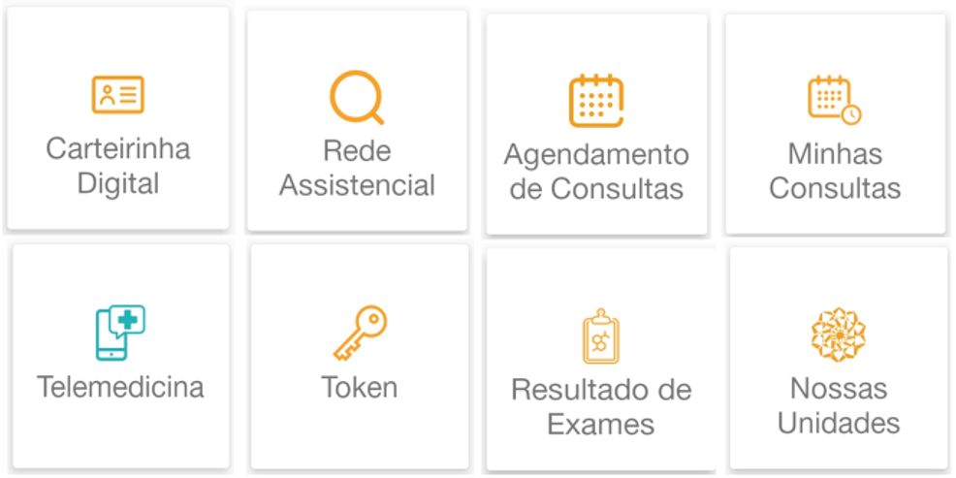
PRINCIPAIS FUNCIONALIDADES

Slide 20
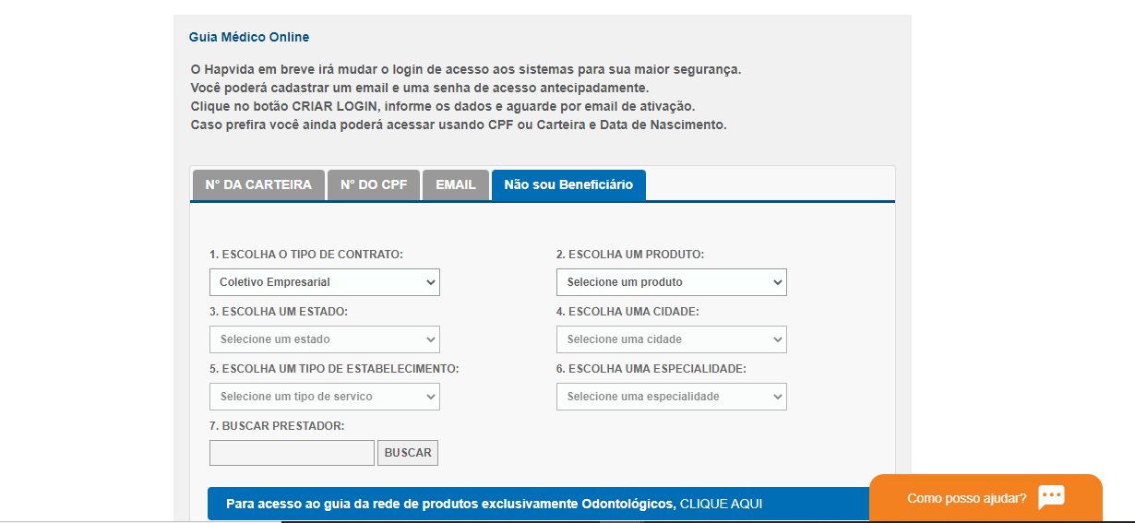
CONSULTA A REDE DE ATENDIMENTO
Exemplo de pesquisa nos municípios atendidos pela HAPVIDA:
https://https://www.hapvida.com.br/

Slide 21

HAPVIDA APP
O novo aplicativo do Hapvida NotreDame Intermédica coloca a saúde cada vez mais na era digital.
O que as empresas e seus funcionários ganham com isso?
Não precisam esperar mais a distribuição da carteirinha física para os beneficiários. O plano pode começar a ser usado muito mais rápido, a partir da vigência do contrato;
Como a carteirinha passa a ser digital, o beneficiário tem todas as informações na palma da mão, onde ele estiver, com a facilidade de compartilhá-la aos dependentes por e-mail ou WhatsApp;
Possibilidade de utilizar a carteirinha digital sem acesso a internet;
Verificar a cobertura do plano de saúde e/ou odontológico;
Agendar e desmarcar consultas de um jeito rápido e fácil;

Slide 22

APLICATIVO HAPVIDA

Slide 23


Slide 24



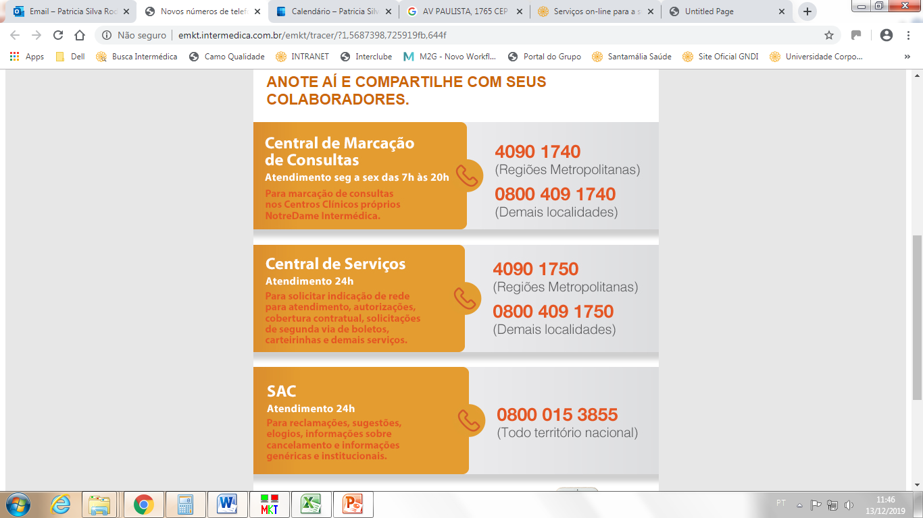

CANAIS DE ATENDIMENTO NDI
Aplicativo GNDI easy: disponível para Android e iOS
Portal GNDI: www.gndi.com.br
Acesse a Área do Beneficiário,
realize login e tenha informações completas e autosserviços disponíveis sobre os atendimentos direcionados ao seu plano contratado

Slide 25
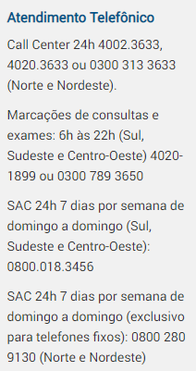
CANAIS DE ATENDIMENTO HAPVIDA
Aplicativo Hapvida: disponível para Android e iOS
Portal GNDI: www.hapvida.com.br
Acesse a Área do Cliente,
realize login e tenha informações completas e autosserviços disponíveis sobre os atendimentos direcionados ao seu plano contratado

Slide 26



